Slide 1
Informační systémy jedno z témat nové informatiky
jak začít na 1. stupni ZŠ
Štěpánka Baierlová
s.baierlova@gmail.com

Slide 2
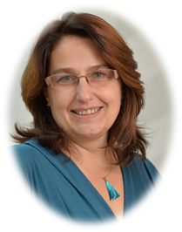
Informační systémy jedno z témat nové informatiky
Štěpánka Baierlová
Základní škola Sušice
Centrum robotiky Plzeň
zkušenost s výukou na ZŠ i SŠ
matematika, informatika, robotika
s.baierlova@gmail.com

Slide 3
Seznamujeme se :-)
vyplňte prosím formulář
https://forms.gle/PzqsskN5vP1jyE7R6

Slide 4
Čtyři tematické celky nové informatiky
Digitální technologie
Informační systémy
Data, informace a modelování
Algoritmizace a programování

Slide 5
REVIZE.EDU.CZ
tady najdete vše potřebné
https://revize.edu.cz/

Slide 6
Spirálovité učení (2 + 4 hodiny)
1. stupeň (1 hodina týdně ve 4. a 5. ročníku)
4 tematické celky → 1 celek cca 16 hodin
(doporučujeme 12–20 hodin na oblast)
základ každé z oblastí ve 4., rozšíření v 5. ročníku
2. stupeň (1 hodina týdně v 6. až 9. ročníku)
obdobné rozložení do všech ročníků
spirála → opakování + rozšíření

Slide 7
Charakteristika na 1. stupni (citace z RVP ZV)
Na prvním stupni základního vzdělávání si žáci prostřednictvím her, experimentů, diskusí a dalších aktivit vytvářejí první představy o způsobech, jakými se dají data a informace zaznamenávat, a objevují informatické aspekty světa kolem nich.
Postupně si žáci rozvíjejí schopnost popsat problém, analyzovat ho a hledat jeho řešení. Ve vhodném programovacím prostředí si ověřují algoritmické postupy.
Informatika také společně s ostatními obory pokládá základy uživatelských dovedností. Poznáváním, jak se s digitálními technologiemi pracuje, si žáci vytvářejí základ pro pochopení informatických konceptů.

Slide 8
O co bychom se na 1. stupni měli snažit?
děti získávají zkušenosti, objevují nové koncepty
činnostní, zážitkové metody → budují si představy
přirozené propojování různých předmětů
za novými pojmy by neměla stát definice, ale zkušenost
vše jsou to pouze PREKONCEPTY, stejné oblasti se budou rozvíjet na 2. i 3. stupni (vývojové kontinuum)
učitel je v roli průvodce (měl by to být prvostupňový)
vše by mělo být vystavěno na známých věcech, abstrakci necháme na 2. stupeň

Slide 9
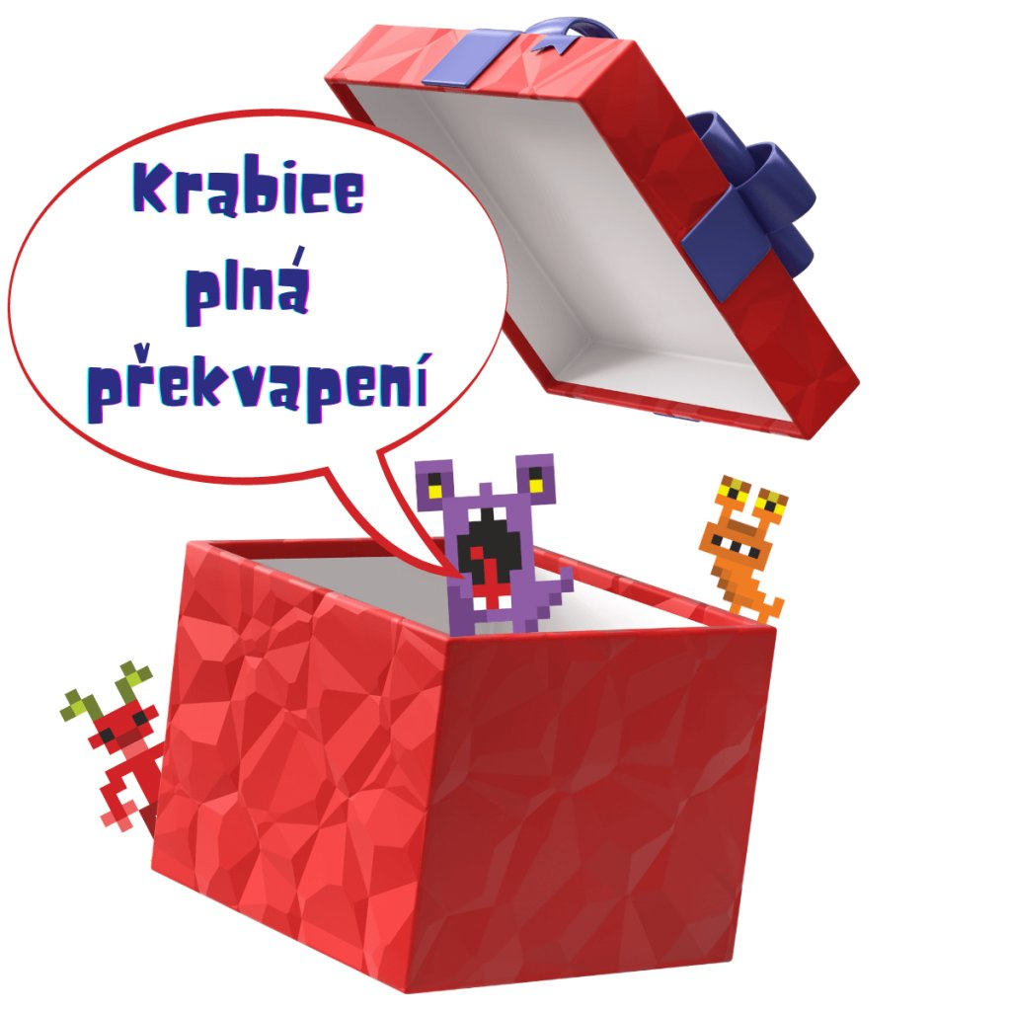
Co se skrývá v novém RVP ZV?
NOVÁ INFORMATIKA
https://revize.edu.cz/nova-informatika-v-rvp-zv

Slide 10
INFORMAČNÍ SYSTÉMY
Očekávané výstupy
v systémech, které ho obklopují, rozezná jednotlivé prvky a vztahy mezi nimi
pro vymezený problém zaznamenává do existující tabulky nebo seznamu číselná i nečíselná data
Učivo
systémy: skupiny objektů a vztahy mezi nimi, vzájemné působení; příklady systémů z přírody, školy a blízkého okolí žáka; části systému a vztahy mezi nimi
práce se strukturovanými daty: shodné a odlišné vlastnosti objektů; řazení prvků do řad, číslovaný a nečíslovaný seznam, víceúrovňový seznam; tabulka a její struktura; záznam, doplnění a úprava záznamu

Slide 11
Stavíme na tom, co děti již znají
SYSTÉMY
INFORMAČNÍ SYSTÉMY
množina prvků s nějakými vztahy
zvířata u rybníka
slova nadřazená a podřazená
potravní řetězec
podnebné pásy
rodina, škola
systém pro sběr a zpracování informací
informační systém školy (Bakaláři, Škola online, …)

Slide 12
Život u rybníka (systémy kolem nás)
vytvořte systém ŽIVOT U RYBNÍKA
využijte jamboard
vložte či nakreslete obrázek rybníka
přidejte barevné lístečky se jmény živočichů a rostlin
práce s kritérii, třídění objektů na základě kritérií, dělení do skupin
https://jamboard.google.com/d/1K3ZwvNJYDK4B8j7k0TEhb9J-UTvdc1mkafWPktTuLxQ/edit?usp=sharing
SKUPINOVÁ AKTIVITA

Slide 13
Napadají vás další příklady systémů, se kterými můžeme pracovat podobně?
?
MŮŽEME VYUŽÍT CHAT

Slide 14
INFORMAČNÍ SYSTÉMY
Očekávané výstupy
v systémech, které ho obklopují, rozezná jednotlivé prvky a vztahy mezi nimi
pro vymezený problém zaznamenává do existující tabulky nebo seznamu číselná i nečíselná data
Učivo
systémy: skupiny objektů a vztahy mezi nimi, vzájemné působení; příklady systémů z přírody, školy a blízkého okolí žáka; části systému a vztahy mezi nimi
práce se strukturovanými daty: shodné a odlišné vlastnosti objektů; řazení prvků do řad, číslovaný a nečíslovaný seznam, víceúrovňový seznam; tabulka a její struktura; záznam, doplnění a úprava záznamu

Slide 15
Shodné a odlišné vlastnosti objektů
KVĚTEN, ČERVEN, ČERVENEC, SRPEN, ZÁŘÍ
Které slovo nepatří mezi ostatní?
Najdi měsíc, který nepatří mezi ostatní.
Můžeme měsíce rozdělit do nějakých skupin?

Slide 16
Řazení prvků do řady, doplň řadu
Datíkova nespavost (evidujeme data)
https://pracesdaty.zcu.cz/index.php/evidujeme-data/25-evidujeme-priklad-4
Doplníte řadu? A dokážete své rozhodnutí zdůvodnit?

Slide 17
Hokejový turnaj – Dokážete určit pořadí?
V minulém týdnu probíhal hokejový turnaj, ale nestihl jsem sledovat všechny zápasy. Pustil jsem si rádio a poslechl si souhrnný přehled od komentátorů.
rozdělíme se do skupin, zvolte si vhodný nástroj pro zpracování
přečtěte si souhrnný záznam výsledků turnaje
zpracujte informace tak, abyste dokázali určit pořadí a odpovědět na další otázky (jak dopadl určitý zápas, jaké bylo skóre, …)
zadání – hokejový turnaj
classroomscreen (využijeme stopky)
SKUPINOVÁ AKTIVITA

Slide 18
Jaký smysl má tato úloha ve výuce informatiky?
Jak souvisí s informačními systémy?
?
MŮŽEME VYUŽÍT CHAT

Slide 19
Tabulka jako základní struktura informačních systémů

Slide 20
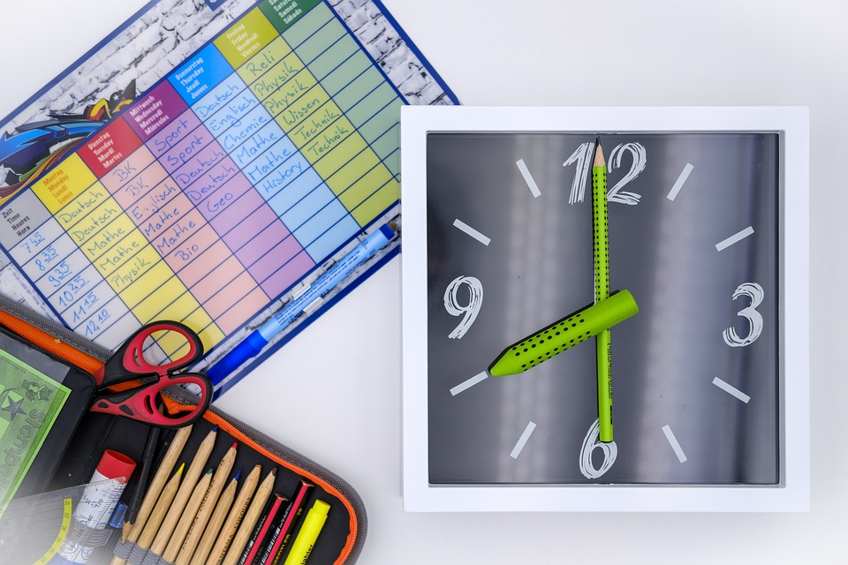
Pracujeme s rozvrhem hodin
Když děti učí telka! Pojďte se společně s mladšími žáky naučit číst ve školním rozvrhu. Budeme pracovat s tabulkou a rozpoznávat, co znamenají jednotlivé zkratky.
orientace v tabulce (co určují řádky a sloupce)
vkládání dat do tabulky (využíváme zkratky)
vyhledávání v tabulce (řízená diskuze)
propojení různých předmětů
https://edu.ceskatelevize.cz/video/6386-ucitelka-1-2-tr-cteme-v-rozvrhu-hodin?vsrc=vyhledavani&amp;vsrcid=kasalov%C3%A1

Slide 21
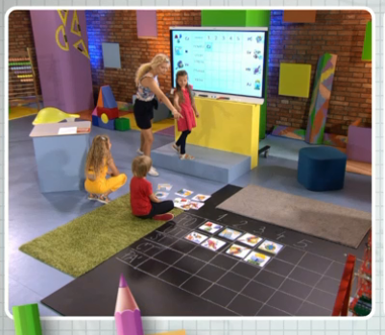
Pracujeme s rozvrhem hodin

Slide 22
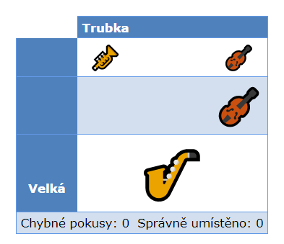
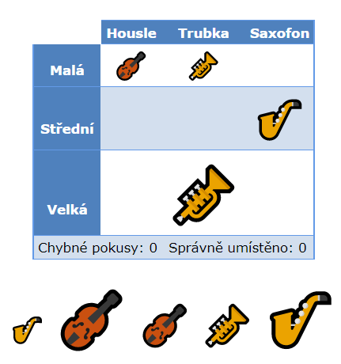
Pracujeme s tabulkami a daty
učebnice Práce s daty (Zbyněk Filipi)
https://imysleni.cz/ucebnice/prace-s-daty-pro-5-az-7-tridu-zakladni-skoly
různé oblasti, gradované úlohy, metodika pro učitele
interaktivní, okamžitá zpětná vazba

Slide 23
Zpracováváme vlastní data
sbíráme informace od jednotlivých žáků či skupin (sdílená tabulka)
zaznamenáváme výsledky pozorování
počet aut, která projíždí kolem školy – značky, barvy
počet osob, které vešly do obchodu (pohlaví, věk)
Náměty – https://badatele.cz/cz/lekce-1-stupen
ovoce a zelenina na našem talíři
https://badatele.cz/portfolio/cz/ovoce-a-zelenina-na-nasem-taliri
zaznamenáváme informace
vyhledáváme informace, odpovídáme na otázky

Slide 24
Napadají vás podobné aktivity, které bychom mohli v tomto tématu využít?
?
MŮŽEME VYUŽÍT CHAT

Slide 25
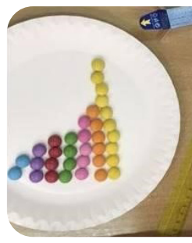
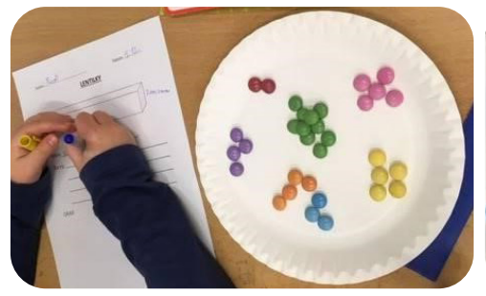
Získané informace zpracováváme do grafů
Lentilky (aktivita č. 29, str. 189)
v rámci publikace s náměty pro 1. stupeň (gramotnosti.pro)
ověřujeme barevné složení krabičky lentilek
INTUITIVNÍ TVORBA SLOUPCOVÉHO GRAFU
TŘÍDĚNÍ PODLE BAREV

Slide 26
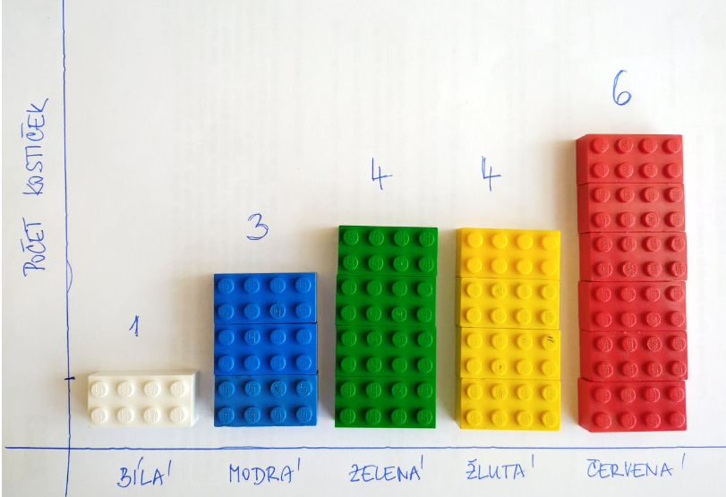
Intuitivní tvorba sloupcového grafu

Slide 27
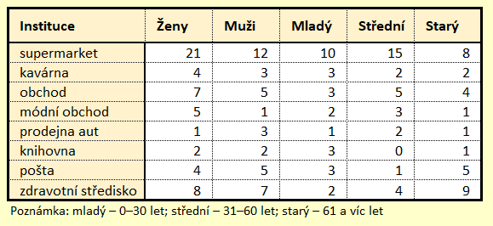
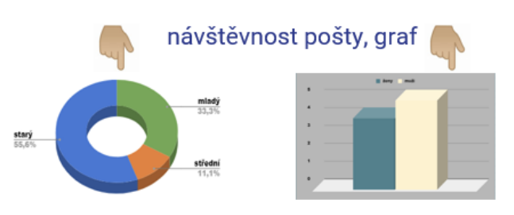
Inspirace pro vlastní statistické šetření
Pracujeme s daty (aktivita č. 26, str. 172)
v rámci publikace s náměty pro 1. stupeň (gramotnosti.pro)
sbíráme data a zpracováváme je do tabulek a grafů

Slide 28
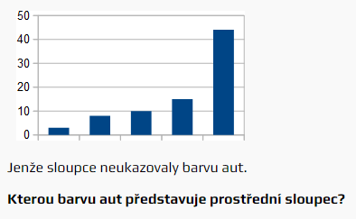
Bobřík informatiky
ARCHIV, ROČNÍK 2017
informatická soutěž – https://www.ibobr.cz/
gradované úlohy, metodika, archív úloh s řešením i vysvětlením

Slide 29
Pracujeme s daty z Minisčítání
akce Českého statistického úřadu – https://www.miniscitani.cz/
pro žáky ve věku 9 až 15 let
Kolik času trávíš denně na internetu nebo hraním počítačových her?

Slide 30
Cílem je ZAŽÍT KONCEPT
Není potřeba na 1. stupni strhnout vše,výstupy budou postupně gradovat na 2. stupni ZŠ i SŠ.

Slide 31
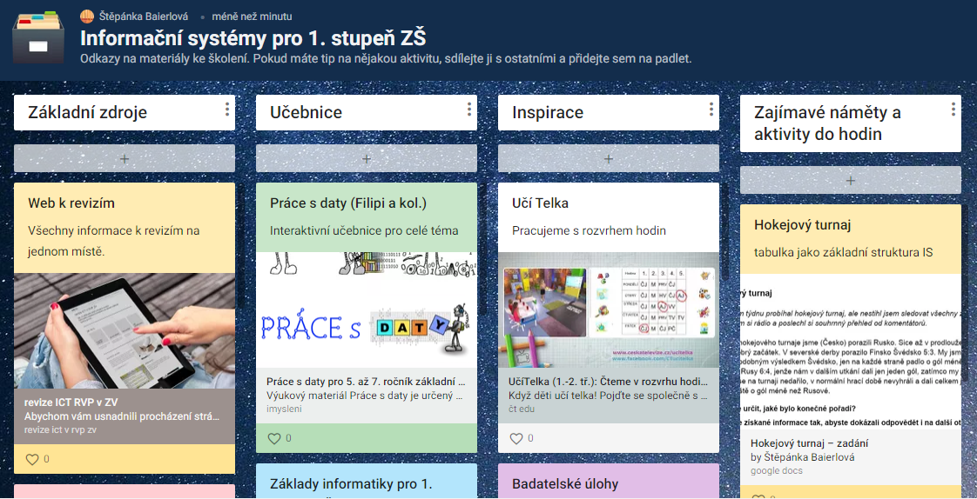
Vzájemné sdílení a inspirace
Padletová nástěnka – https://padlet.com/skoleni/is
Máte tip na pěknou aktivitu? Přidejte na padlet a sdílejte s ostatními. 😊

Slide 32
Jak začít u sebe s novou informatikou
podrobně se seznamte s novým RVP
ujasněte si, co se skrývá pod očekávanými výstupy a učivem
prozkoumejte návaznost na jiné předměty
podívejte se, jak se bude pokračovat na 2. stupni
seznamte se s učebnicemi a metodikami – https://imysleni.cz/
přihlaste se na školení v oblastech, kde si nejste jistí
začněte zkoušet nové aktivity přímo s dětmi
sdílejte své úspěchy i neúspěchy (nejen) ve vaší sborovně

Slide 33
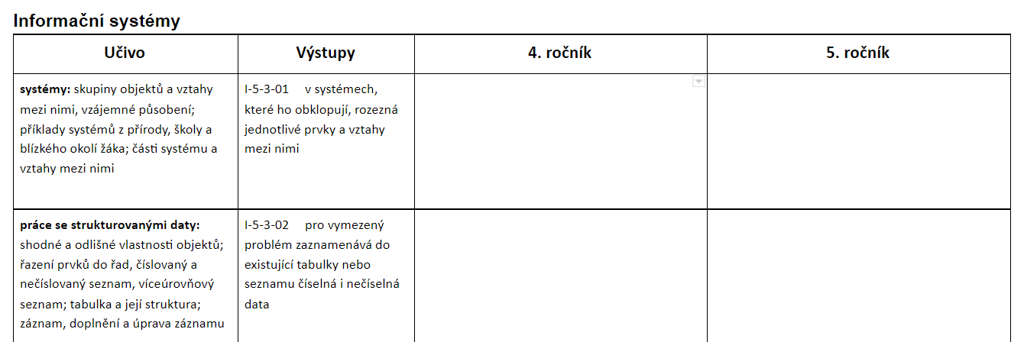
Jak na tvorbu Školního vzdělávacího programu
pozorně prostudujte RVP
propojujte učivo mezi oblastmi i předměty
začněte učivem a aktivitami
rozdělte vše do jednotlivých ročníků
přejděte k výstupům
pomocná tabulka
ČTYŘI TEMATICKÉ CELKY (prolínají se a doplňují)

Slide 34
Zdroje:
https://revize.edu.cz/
Web věnovaný všemu kolem revizí – https://revize.edu.cz/
Učebnice na webu imysleni.cz (projekt PRIM) – https://imysleni.cz/
Práce s daty (Zbyněk Filipi a kolektiv)
Základy informatiky pro 1. stupeň ZŠ (Jan Berki, Jindra Drábková)
Gramotnosti.pro (projektu PPUČ) – https://gramotnosti.pro/
Publikace s náměty pro 1. stupeň
Bobřík informatiky – https://www.ibobr.cz/

Slide 35
Zpětná vazba
Využijeme aplikaci mentimeter
Zhodnoťte dnešní školení
Splnilo vaše očekávání?
Co pro vás bylo přínosné?
Co vám naopak chybělo?

Slide 36
děkuji za pozornost Štěpánka Baierlová
s.baierlová@gmail.com

